Slide 1
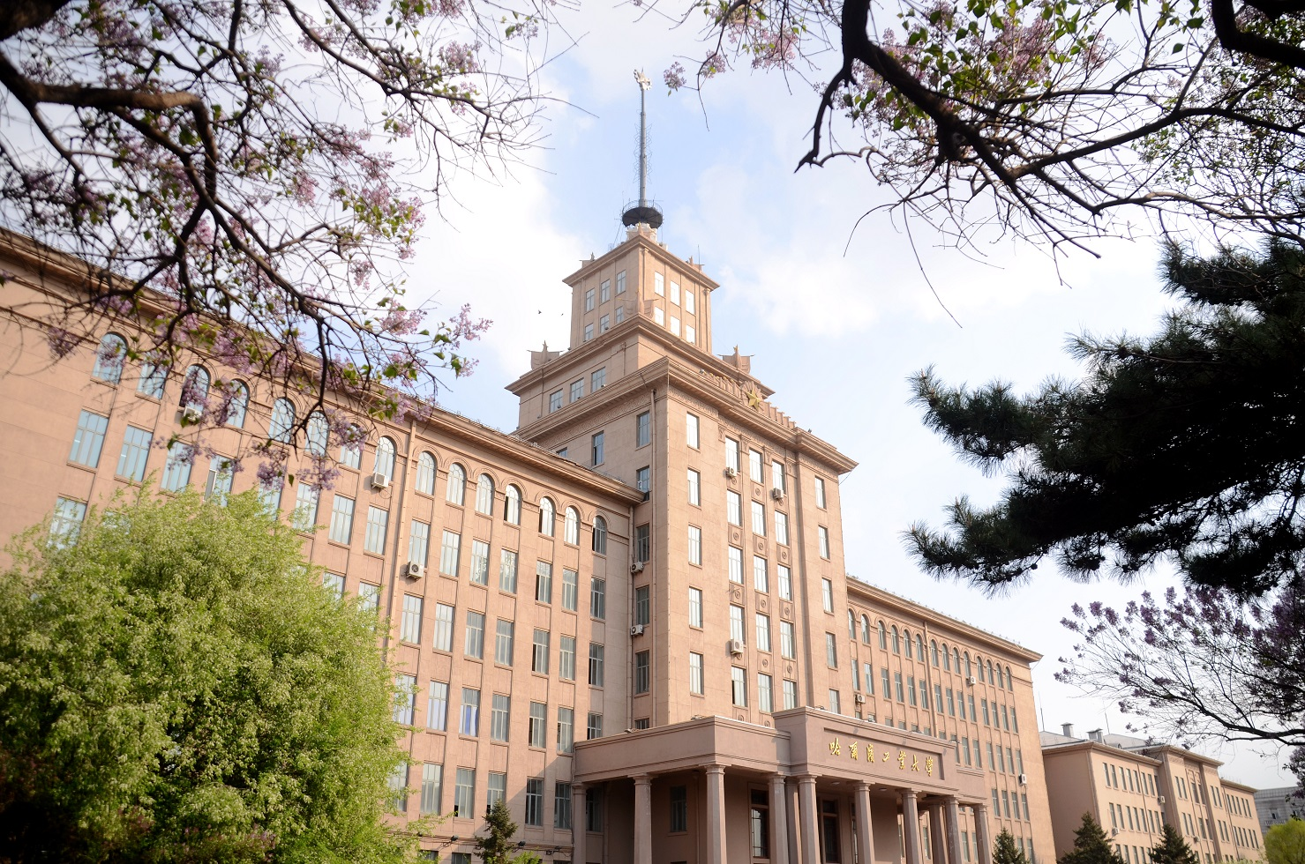

保研经验分享
大四 数据科学与大数据技术
李墨
Notes:
我的答辩将会从这几个方向进行。
大学两年来，我学习都用功刻苦，一份耕耘一份收获。这是我大二一年考试课的成绩表，其中绝大多数科目均跻身年级前列，其中统计学取得了系里第一的成绩，大数据计算基础全系第二，大多数科目在90分以上，一半的科目在95分以上。连续两年来综合学分绩排名全系第四，班级第一。
在学院与老师们的宣传下，大二期间我参加了泰迪杯数据挖掘竞赛，作为队长带领队员学习深度学习知识，通过将YOLOX模型与YOLOV5模型融合，最终获得了全国特等奖，同时取得了一万元奖金，取得了我校以来最佳成绩
此外，在大二一年，我也积极参加其余竞赛，部分获奖证书如上，我也希望自己能够在新的一年在这些奖项上取得更好的成绩，更创辉煌。
其次介绍我的科研经历
在学院与老师们的宣传下，今年暑假我前往深圳零一学院暨清华大学钱学森力学班，同来自清华大学、浙江大学、上海交通大学等高校的优秀同伴一起进行了科研训练。
在零一学院学习的最后，我带领的队伍也脱颖而出，获得了最有价值的“零一新锐奖”，并得以在各位院士专家、领导、老师的面前作以汇报，也得到了专家们的普遍认可以及5.0的推荐指数。
由于在暑期学校中的突出表现，我也成功入选零一学子，也将获得来自零一学院的长期创新科研陪伴与支持,此外零一学院也为我免除了全部学费。
下面是我的交流经历
为了更加丰富自己的科研经历，开学后我也加入了文杰老师的课题组，从事研究学习。
大二期间我参加了新加坡国立大学的线上暑期研习项目，选择了Artificial Intelligence of Things的方向进行研究学习。
在项目的最后，在来自清华大学、上海交通大学等高校的22组队伍中，我的小组排第4名，也获得了Honorable Mention的奖项。
下面介绍我的志愿服务情况
在学习生活之余，我也积极参加志愿活动，大二期间我的志愿时长在30小时以上，我希望在实践之中增强自己的沟通交流能力与合作能力，以便在未来能够更好的回馈为我提供帮助与支持的学校与社会。
最后介绍我的兼职生活。
首先是我的学习成绩
然后是我的竞赛奖项

Slide 2

01
夏令营
目录
02
预推免
CONTENTS
03
个人经验

Slide 3
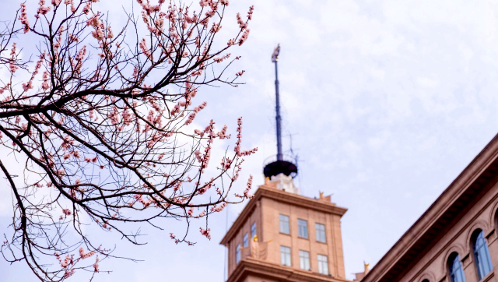
Part 01
夏令营
3
Notes:
首先是我的学业成绩情况

Slide 4
“夏零营“
我没参加任何学校的夏令营……
报名了TBSI 未入营。
我是反面教材。
体会：
（1）认真提前准备材料，不要拖延
（2）报考上可以分散一些。听说“某些学校在确定入营时，遇到来自相同学校的只会挑学分绩最高的进。”
（3）尽量还是多参加夏令营，清深、北深夏令营今年都发offer。
（4）夏令营往往报销路费等开销，可以多参加。
4

Slide 5
Part 02
预推免
5

Slide 6
预推免情况介绍
学校 | 今年情况 | 报录比例 | 面试情况 | 经验
清华伯克利TBSI | 夏令营会发优秀营员（等价offer），并且还有优秀营员的候补，略海。听说夏令营和预推免比例1:1 | 3:1 | 全英面试20min，六级阅读一篇5min+1min自我介绍+14min全英交流。 | 好好准备全英面试。
清深计算机 | 可能和TBSI类似 | 3:1 | 机考+英文文献摘要翻译+中文面试提问 | 提前准备机考，不要掉以轻心。机考类似ACM。
清华工程硕博改革专项 | （1）今年新开。“面试点击就送？” （2）无论报考方向，面试统一在北京清华大学。 | 听说热门专业大于10:1，冷门专业后续也有招收调剂的。实际去面试的人也超级多。 | 类似清深计算机但无机考。略带一些企业问题。 | （1）即使没机考，也会问你有无机考成绩 （2）也许是”沙子中掺杂金子”？ （3）报考志愿不一定等于最后获得的offer。
北大深圳 | Offer都在夏令营发完了，只剩被鸽掉的名额给预推免。这和往年比很不同。 | 我没报名 |  | 提醒：北大汇丰和北大深圳的预推免似乎不是一起的，汇丰更早，想报的话不要错过。
6
Notes:
这里简述为什么沙子掺杂金子
第一沙子是说他们企业普通的联培感觉比较恶心。
第二 金子是说有些项目可能更好，浦江实验室经费和老板的问题。待遇问题。
Bar:本部计算机rk2 复旦计算机直博

Slide 7
Part 03
个人经验
7

Slide 8
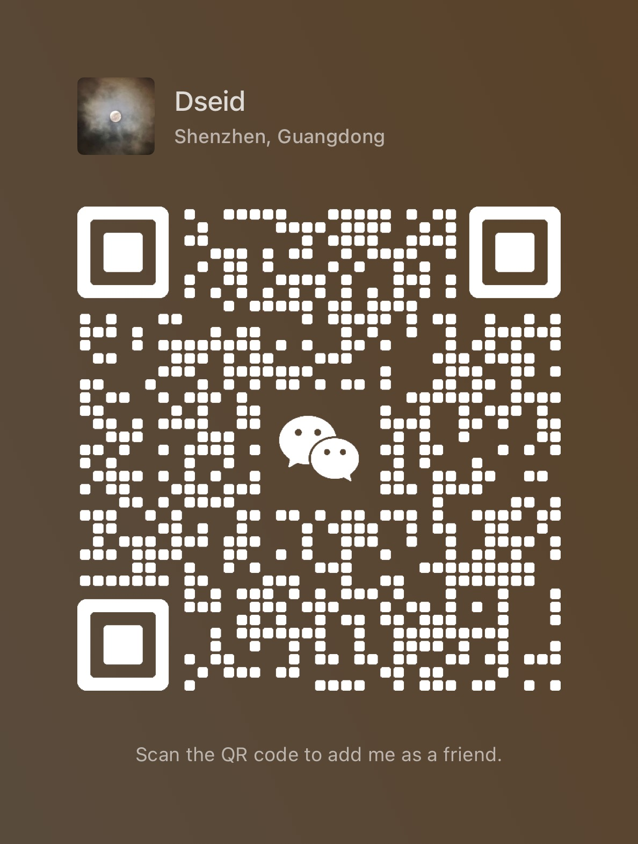
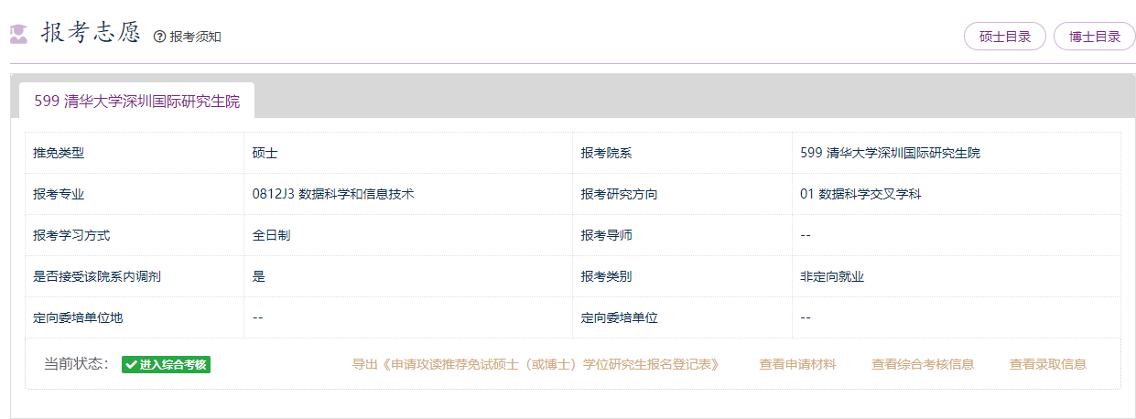
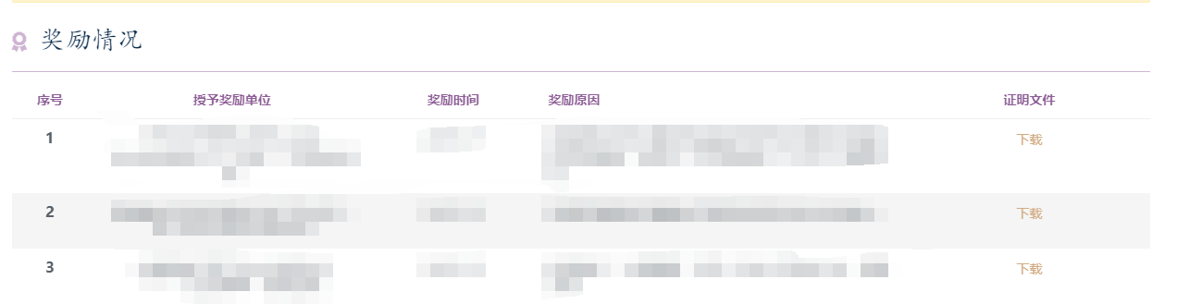
（3）可以找我帮忙看简历提建议或私底下与我交流更多细节(如TBSI要不要提前联系导师)。
一些经验
（1）清华预推免系统可以报两个。
（2）清华夏令营和预推免的系统的个人奖项填报感觉也有bug
请备注你的名字和年级
8

Slide 9


感谢聆听，欢迎进一步提问交流！
THANK YOU FOR WATCHING
9

